Slide 1



Slide 2

Bigote Mío
Humberto Napoleón Varela Robalino

Slide 3
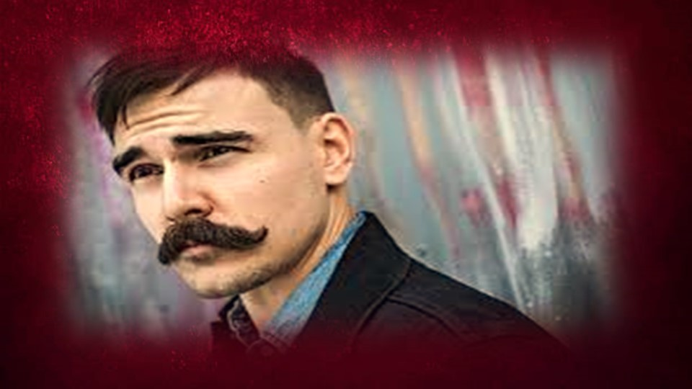


Slide 4


Bigote mío
mundísimo
tanguero
ropeolas
rompevientos
por las calles peinando palavras
para la noche del deseo.

Slide 5
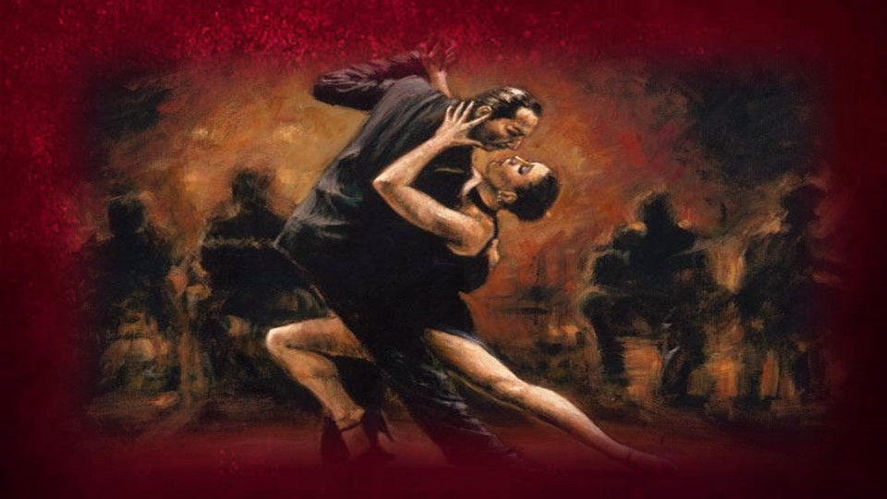

Slide 6
Cuando la obsessiva
esa
la araña
la cosarica
la tejespuma
la que te atrapa em su red negrísima
culebra cascabel la lengua
antorcha
hasta la suavidade de la fruta.

Slide 7
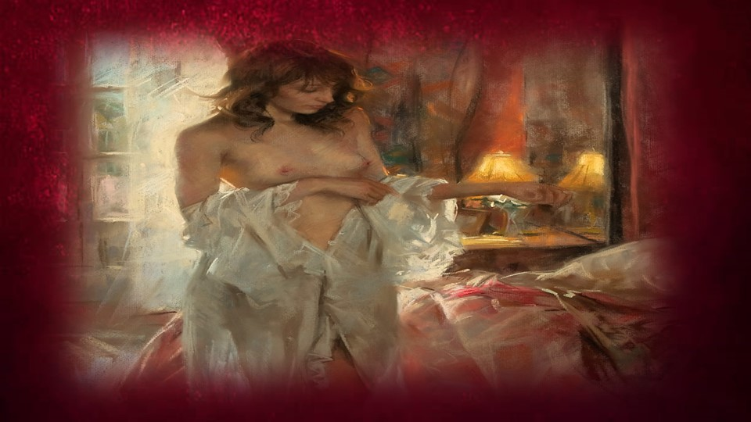

Slide 8
Bigote
murciélago
alasachas
lenguage em los lábios profundos
em al cármico cráter
em el cáliz de la primera sangre
em el paladar de cielo dilatado.

Slide 9
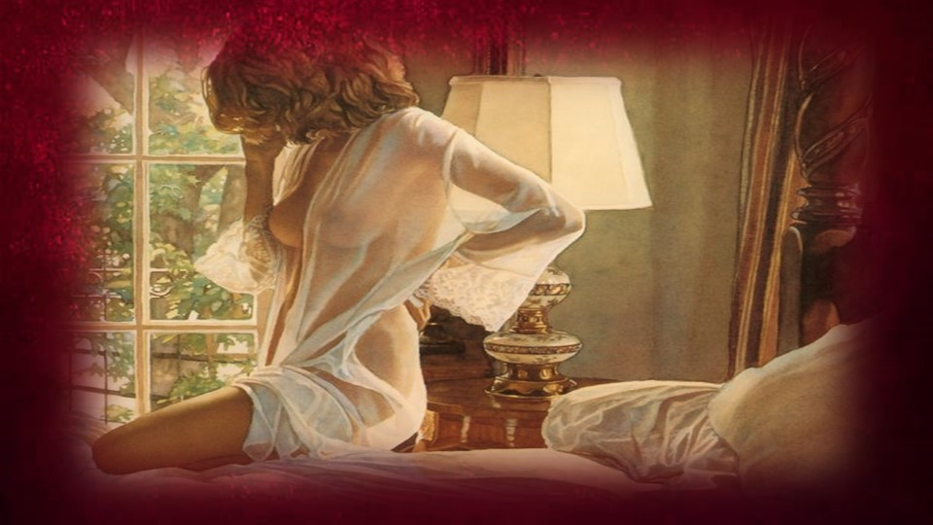

Slide 10
Cuando vuelas
ahí tu mastreía
la acrobacia
tu magia
tu audácia
tu alquimia.

Slide 11
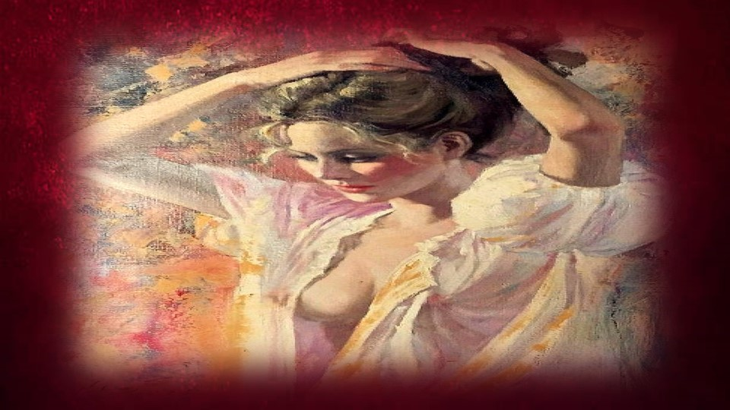

Slide 12
Patas de pájaro
cuando te posas
el ombligo círculos
mas círculos los senos.

Slide 13
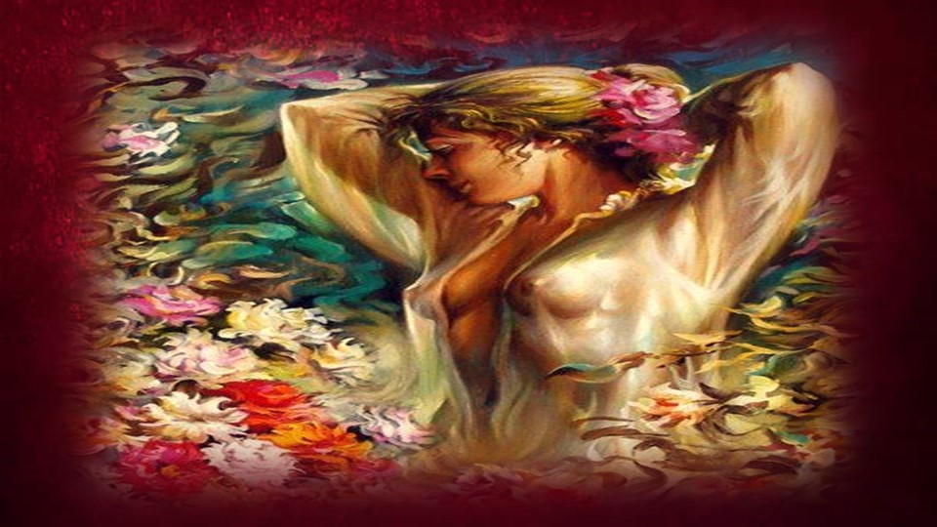

Slide 14
Bigote
maestrísimo
mas sabes por viejo que por diablo
de película bigote
pedazo de botella
rayas la oiel de la manzana
para llegar a la cara oscura de la Luna.

Slide 15
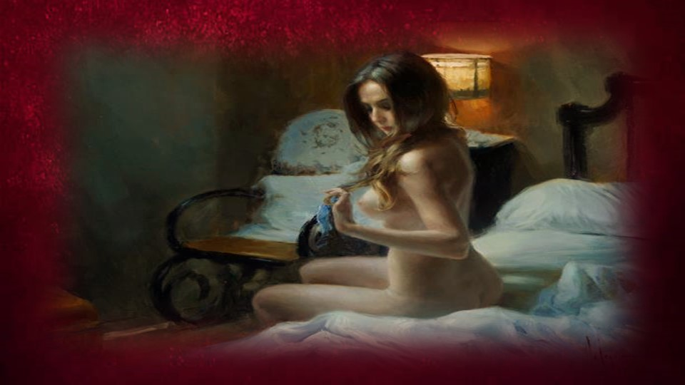

Slide 16
Bigote
como que chocaras com la ressaca
te espumas
te ensalivas
y la sed sigue intacta...

Slide 17
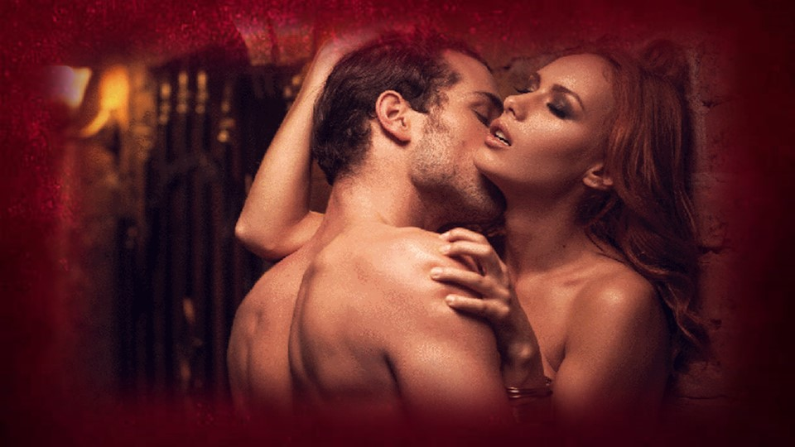

Slide 18

Imagens: Internet e Acervo Pessoal
Texto: Humberto Napoleón Varela Robalino
Música: I’m Not The Only One
Sam Smith(Dsharp Violin )
http://www.sergrasan.com.br/cleoslides
Canal no Youtube:
http://www.youtube.com/c/CleoniceMenegattGoelzer
Criação, Formatação e Edição:
Cléo Menegatt
cmenegatt2016@gmail.com

